Slide 1



Проект «Магистратура 5.0:
Модель эффективной поддержки для устойчивого развития магистратуры нового поколения»
2018 - 2020

Slide 2
Методология проекта
Анализ институциональной среды и условий на уровне отдельных вузов, способствующих развитию магистратуры в вузах*
Формализация модели поддержки институциональной среды для развития магистратуры в вузах
Разработка системы показателей для оценки институциональной среды для развития магистратуры в вузах
Апробация системы показателей на выборке (N=75, n=32)
Корректировка системы показателей с учетом результатов апробации
Итоговая система оценки институциональной среды для развития магистратуры
Инструменты развития магистратуры, включая вопросы управления, академический маркетинг, продвижение
Развитие магистратуры и рейтинги
Анализ российской и международной практики реагирования на форс-мажорные обстоятельства, связанные с пандемией
Исследование охватило выборку вузов-партнеров Стипендиальной программы Владимира Потанина

Slide 3
Разработана система оценки институциональной среды для развития магистратуры
Система оценки институциональной среды для развития магистратуры основана на методологии многомерного ранжирования
В систему оценки входят четыре блока показателей, сгруппированных по следующим направлениям оценки:
  Развитие внутри университета
  Международная компонента
  Потенциал ППС
  Партнерства
Наиболее значимыми факторами институциональной среды для развития новой магистратуры являются:
  Численность студентов на новых программах магистратуры, обучающихся в рамках КЦП (0.83)
  Разработка и внедрение новых программ магистратуры (0.78)
  Вклад вузов в финансирование новых программ магистратуры (0.57)
  Информационное (0.60) и PR-сопровождение (0.55)
Интегральный показатель институциональной среды развития магистратуры расчитывается по совокупности баллов, полученных вузом по 4 направлениям оценки
В случае выработки весовых коэффициентов, интегральный показатель может быть преобразован в соответствующий рейтинг

Slide 4
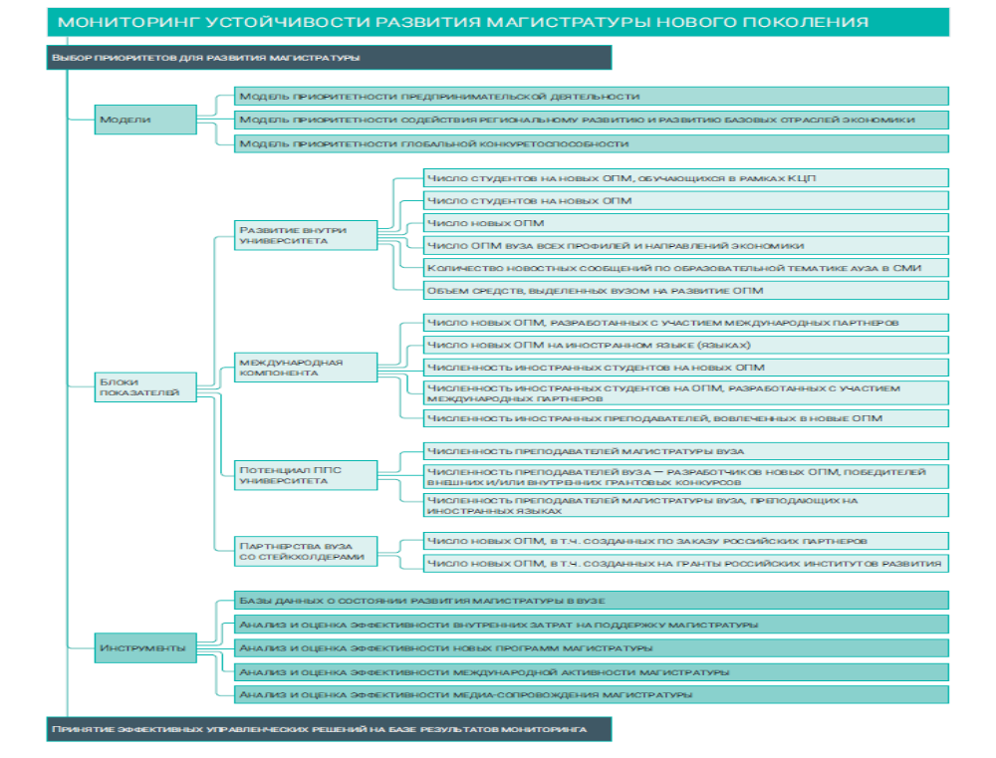
Мониторинг развития магистратуры

Slide 5
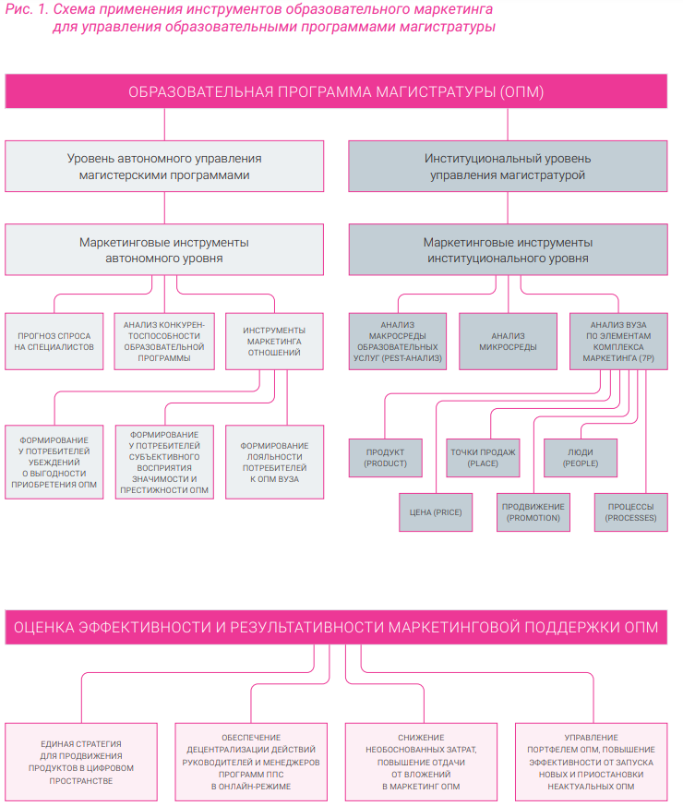
Использование инструментов маркетинговых стратегий

Slide 6
ПРАКТИЧЕСКОЕ ПРИМЕНЕНИЕ РЕЗУЛЬТАТОВ ПРОЕКТА
Рейтинг вузов институциональной среды для развития магистратуры
Аналитическая система бенчмаркинга развития магистратуры
Система внутреннего мониторинга развития магистратуры
Инструмент рейтингования вузов с перспективой международного сотрудничества и признания со стороны международных экспертных организаций (IREG, IAAR)
Аналитическая база, объединяющая лучшие практики развития новой магистратуры и данные медиаприсутствия магистратуры с перспективной международного сопоставления
Инструмент мониторинга развития магистратуры нового поколения для российских вузов с перспективой формирования БД для последующего использования ИИ в целях развития российской магистратуры

Slide 7
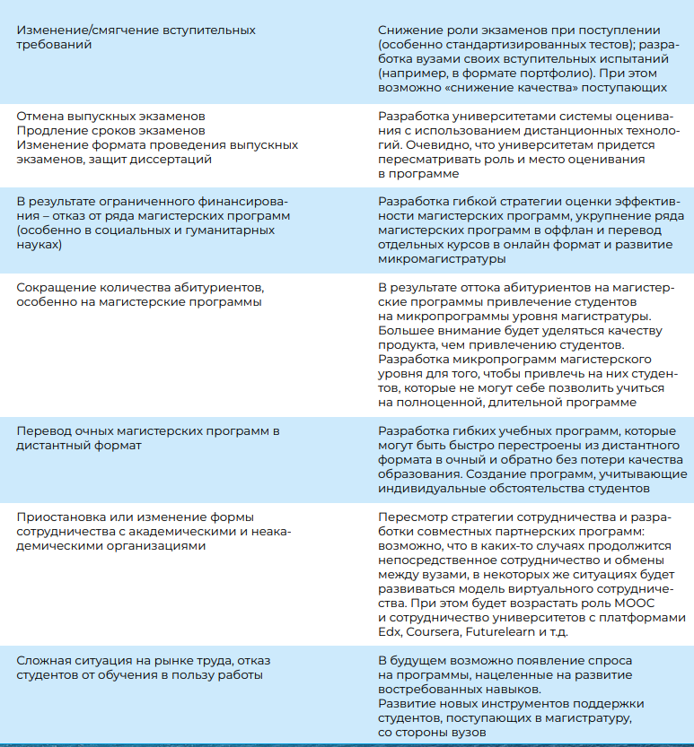
Некоторые непосредственные и отложенные эффекты влияния пандемии на развитие магистратуры

Slide 8







Дополнительная информация
https://www.fondpotanin.ru
http://novayamagistratura.ntf.ru
www.ntf.ru

